Slide 1
Thứ ..., ngày ... tháng ... năm ...
ÔN TẬP PHẦN 1
CÔNG NGHỆ VÀ ĐỜI SỐNG

Slide 2
MỤC TIÊU
– Trình bày được tóm tắt những kiến thức đã học về Công nghệ và đời sống.
– Vận dụng những kiến thức đã học trong Phần 1 để trả lời các câu hỏi xoay quanh chủ đề Công nghệ và đời sống.

Slide 3
KHỞI ĐỘNG
KHỞI ĐỘNG

Slide 5
HOẠT ĐỘNG 1
HOẠT ĐỘNG 1

Slide 6
HOẠT ĐỘNG 1
HOẠT ĐỘNG 1
Tóm tắt nội dung chính đã học ở Phần 1 theo dạng sơ đồ tư duy.
Cho ví dụ minh họa đối với mỗi nội dung (ghi tên hoặc vẽ).

Slide 7
HOẠT ĐỘNG nhóm
HOẠT ĐỘNG nhóm

Slide 8
Công nghệ trong đời sống
Những mặt trái khi sử dụng công nghệ.
Công nghệ trong đời sống

Slide 9
Vai trò của sáng chế.
Một số nhà sáng chế.
Nhà sáng chế

Slide 10
Sự cần thiết của thiết kế sản phẩm.
Các công việc chính của thiết kế sản phẩm.
Tìm hiểu
thiết kế

Slide 11
Tìm hiểu mô hình nhà đồ chơi.
Thực hành thiết kế nhà đồ chơi.
Thực hành thiết kế nhà đồ chơi

Slide 12
Tác dụng của điện thoại.
Sử dụng điện thoại.
Sử dụng
điện thoại
Các bộ phận cơ bản của điện thoại.
Một số biểu tượng cơ bản trên điện thoại.

Slide 13
Tác dụng của tủ lạnh.
Những biểu hiện bất thường của tủ lạnh.
Sử dụng tủ lạnh
Các khoang của tủ lạnh.
Sắp xếp, bảo quản thực phẩm trong tủ lạnh.

Slide 14
TRÌNH BÀY
TRÌNH BÀY

Slide 15
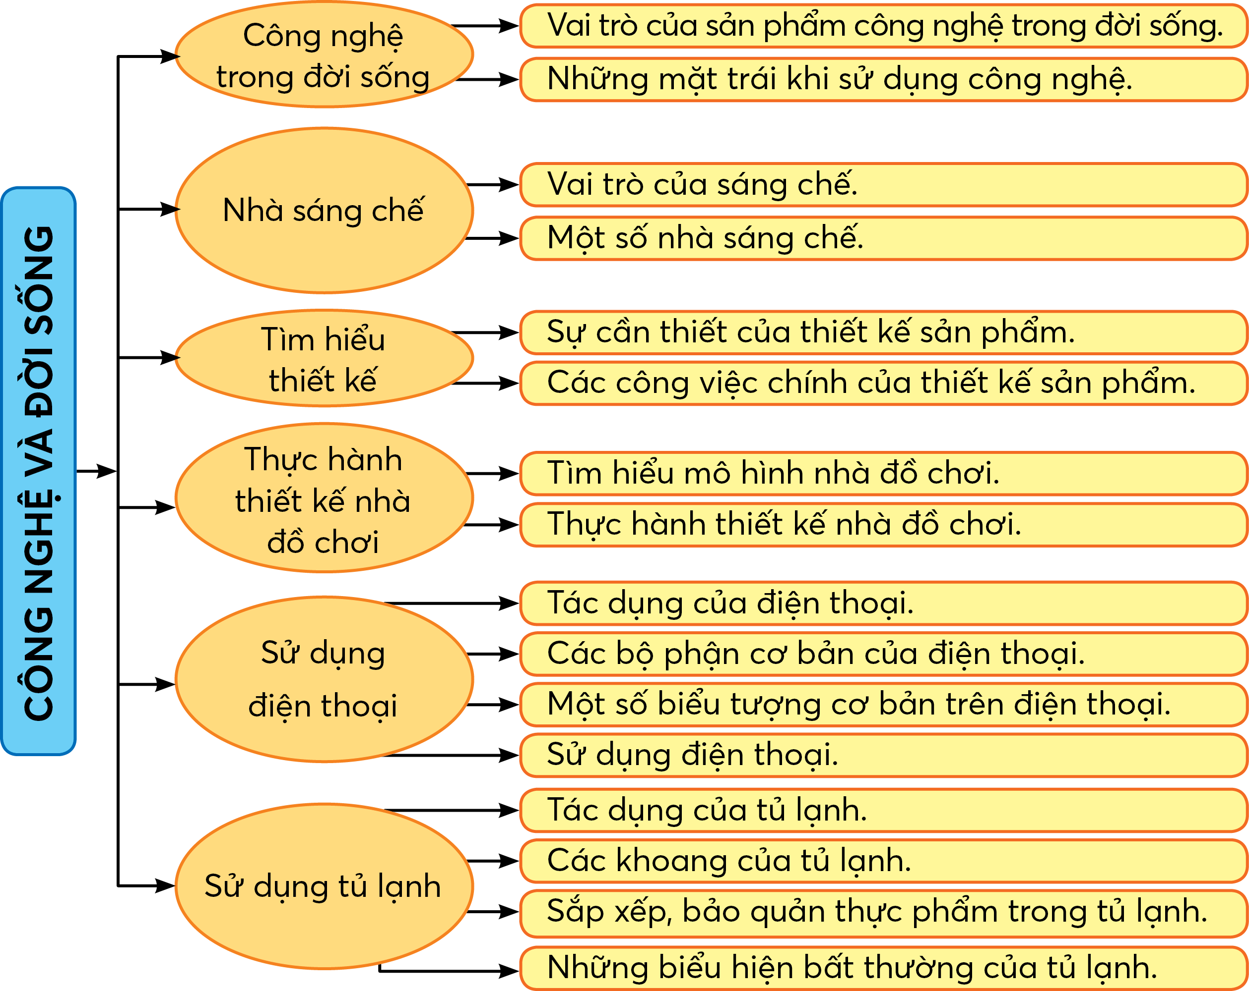

Slide 16
HOẠT ĐỘNG 2
HOẠT ĐỘNG 2

Slide 17
Thảo luận đôi và trả lời các câu hỏi.

Slide 18
Câu 1. Em hãy nêu vai trò của sản phẩm công nghệ trong đời sống.
Câu 2. Em hãy nêu những mặt trái khi sử dụng công nghệ.
Câu 3. Em hãy nêu vai trò của sáng chế.
Câu 4. Em hãy kể về một nhà sáng chế mà em biết.
Câu 5. Em hãy nêu các công việc chính của thiết kế.
Câu 6. Em hãy mô tả các công việc chính thiết kế nhà đồ chơi.
Câu 7. Em hãy nêu tác dụng của điện thoại.
Câu 8. Em hãy nêu các bộ phận chính của điện thoại.
Câu 9. Em hãy nêu các bước sử dụng điện thoại.
Câu 10. Em hãy nêu tác dụng chính của tủ lạnh.
Câu 11. Em hãy mô tả các khoang của tủ lạnh.

Slide 19
Câu 1. Em hãy nêu vai trò của sản phẩm công nghệ trong đời sống.
+ Giúp cuộc sống con người tiện nghi, thoải mái hơn
+ Giúp gia tăng năng suất lao động, nâng cao chất lượng và giảm giá thành sản phẩm

Slide 20
Câu 2. Em hãy nêu những mặt trái khi sử dụng công nghệ.
+ Ảnh hưởng đến sức khoẻ nếu sử dụng quá mức
+ Giảm giao tiếp giữa người với người
+ Làm cho con người bị lệ thuộc vào công nghệ
+ Bị đánh cắp thông tin cá nhân cho mục đích xấu.

Slide 21
Câu 3. Em hãy nêu vai trò của sáng chế.
Vai trò của sáng chế là tạo ra những ý tưởng mới và phát minh các sản phẩm hoặc công nghệ mới mà chưa ai từng nghĩ đến trước đó. Sáng chế giúp chúng ta giải quyết các vấn đề và thách thức trong cuộc sống hàng ngày.

Slide 22
Câu 4. Em hãy kể về một nhà sáng chế mà em biết.
James Watt (19 tháng 1 năm 1736 - 5 tháng 8 năm 1819) là một nhà phát minh và kỹ sư người Scotland, nổi tiếng với việc cải tiến động cơ hơi nước, phát minh máy hơi nước của Watt. Đến năm 1769, Watt đã phát triển động cơ hơi nước có hiệu suất vượt trội so với những mô hình động cơ trước đó, có tính ứng dụng cao trong nhiều loại máy móc khác nhau nên còn được gọi là động cơ hơi nước vạn năng.

Slide 23
Câu 5. Em hãy nêu các công việc chính của thiết kế.
Bước 1: Hình thành ý tưởng về sản phẩm
Bước 2: Vẽ phác thảo sản phẩm và lựa chọn vật liệu, dụng cụ
Bước 3: Làm sản phẩm mẫu
Bước 4: Đánh giá và hoàn thiện sản phẩm

Slide 24
Câu 6. Em hãy mô tả các công việc chính thiết kế nhà đồ chơi.
Những công việc chính cần thực hiện để thiết kế mô hình nhà đồ chơi:
-Vẽ phác thảo hình ảnh ngôi nhà muốn làm lên tờ giấy A4
-Chuẩn bị dụng cụ và vật liệu làm mô hình
-Làm sản phẩm mẫu
-Đánh giá và hoàn thiện sản phẩm

Slide 25
Câu 7. Em hãy nêu tác dụng của điện thoại.
Điện thoại có tác dụng: dùng để liên lạc, dùng để giải trí, dùng để truy cập Internet,...

Slide 26
Câu 8. Em hãy nêu các bộ phận chính của điện thoại.
– Bàn phím.
– Màn hình hiển thị.
– Loa.
– Micro.

Slide 27
Câu 9. Em hãy nêu các bước sử dụng điện thoại.
· Bật điện thoại
· Mở khóa màn hình
· Sử dụng giao diện
· Thực hiện cuộc gọi, Gửi và nhận tin nhắn, Sử dụng ứng dụng
· Quản lý cài đặt

Slide 28
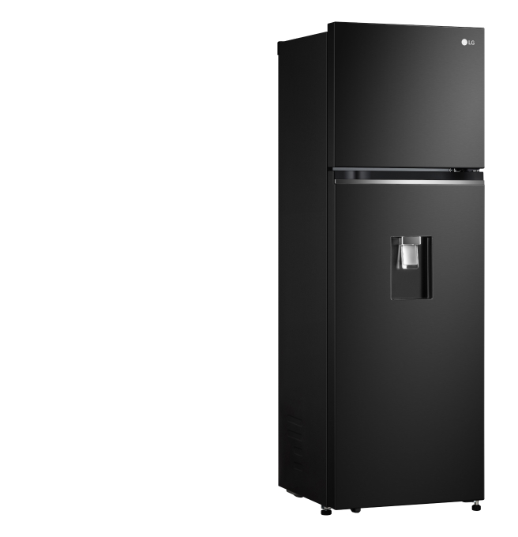
Câu 10. Em hãy nêu tác dụng chính của tủ lạnh.
Tủ lạnh giúp dự trữ và bảo quản thực phẩm.

Slide 29
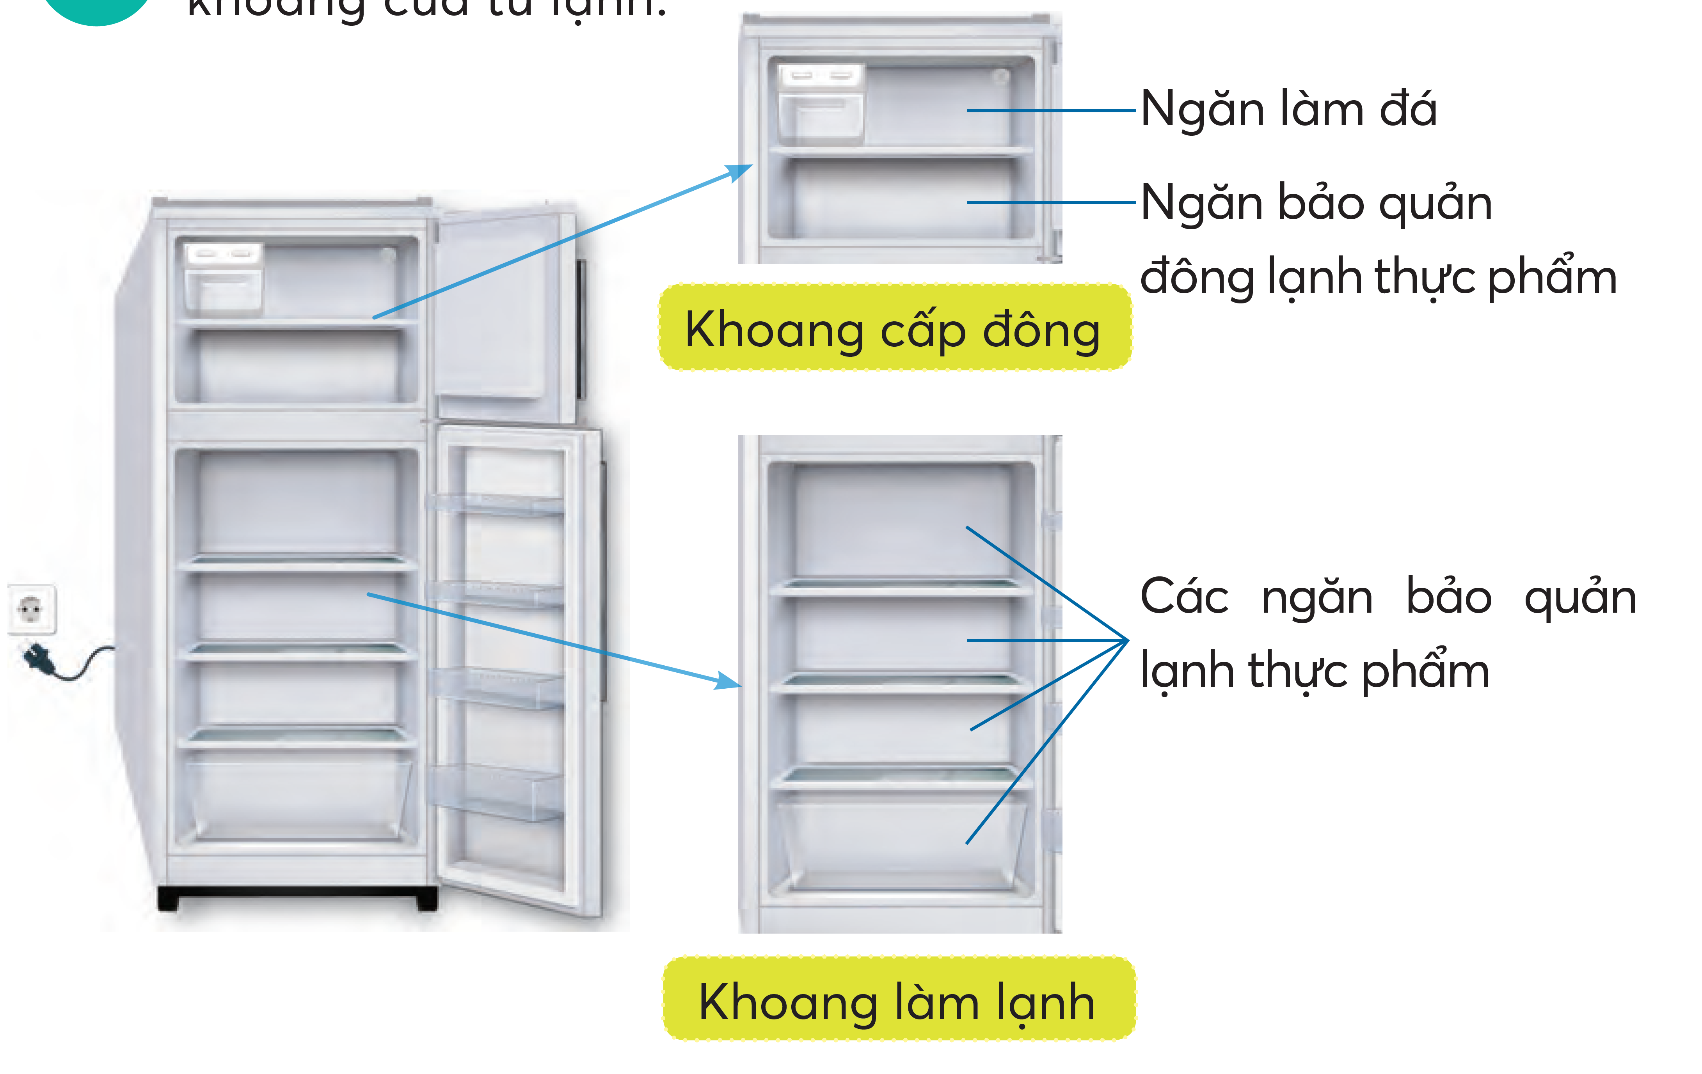
Câu 11. Em hãy mô tả các khoang của tủ lạnh.

Slide 30
CÁC BẠN ĐÁNH GIÁ TIẾT HỌC CỦA CHÚNG TA
NHƯ THẾ NÀO?
CÁC BẠN ĐÁNH GIÁ TIẾT HỌC CỦA CHÚNG TA
NHƯ THẾ NÀO?
rất vui
vui

Slide 31
TẠM BIỆT

